Slide 1
MÔN : LỊCH SỬ

Slide 2
TRÒ CHƠI
KHÁM PHÁ CHIẾC HỘP BÍ MẬT
Gồm 3 chiếc hộp có 3 màu ,mỗi chiếc hộp là một câu hỏi
Mỗi bạn chọn một chiếc hộp và trả lời

Slide 3



Nghề chính của nhân dân ta dưới thời nhà Trần là nghề gì ?
SAI RỒI
Công nghiệp
SAI RỒI
Nông nghiệp
ĐÚNG RỒI
Trồng lúa nước

Slide 4
Nhà Trần quan tâm đến việc đắp đê phòng chống lụt bão thế nào?
a. Đặt chức quan Hà đê sứ để trông coi việc đắp đê.
b. Đặt ra lệ mọi người đều phải tham gia đắp đê.
c. Hằng năm, con trai từ 18 tuổi trở lên phải dành một ngày tham gia việc đắp đê.
d. Tất cả các ý trên đều đúng .

Slide 5
Nhà Trần thu được kết quả như thế nào trong công cuộc đắp đê?
Đáp án :Hệ thống đê điều đã được hình thành dọc theo sông Hồng và các con sông lớn khác ở đồng bằng Bắc Bộ và Bắc Trung Bộ .

Slide 6
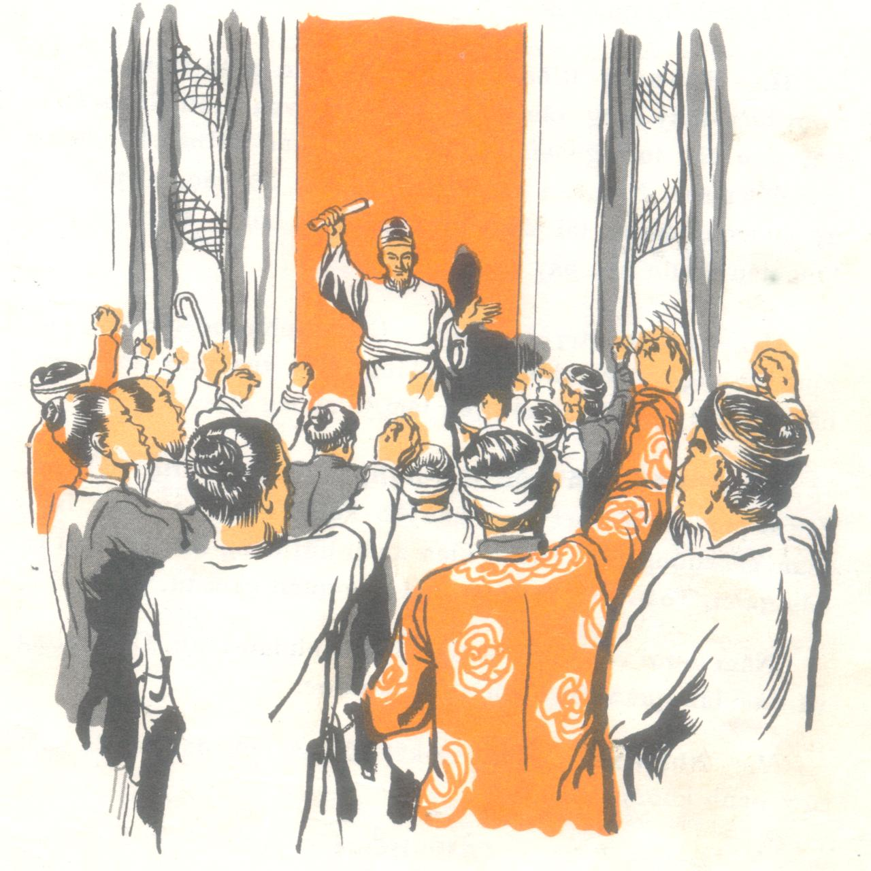
Các bô lão trong hội nghị Diên Hồng

Slide 7
1. Ý chí quyết tâm đánh giăc của vua tôi nhà Trần
Lịch sử
Cuộc kháng chiến chống quân xâm lược Mông - Nguyên.

Slide 8
Những sự kiện chứng tỏ tinh thần quyết tâm chống giặc của quân dân nhà Trần
+ Trần Thủ Độ khẳng khái trả lời: “ Đầu thần chưa rơi xuống đất xin bệ hạ đừng lo.”
+ Điện Diên Hồng đã vang lên tiếng hô đồng thanh của các bô lão: “Đánh!”.
+ Trần Hưng Đạo viết bài Hịch tướng sĩ trong đó có câu: “Dẫu cho trăm thân này phơi ngòai nội cỏ,nghìn xác này gói trong da ngựa, ta cũng cam lòng”.
+ Các chiến sĩ tự thích vào cánh tay hai chữ : “Sát Thát”.

Slide 9
Lịch sử
Cuộc kháng chiến chống quân xâm lược Mông - Nguyên.
1. Ý chí quyết tâm đánh giăc của vua tôi nhà Trần
2.Kế sách đánh giặc của vua tôi nhà Trần và kết quả của cuộc kháng chiến.

Slide 10
Cùng tham gia trò chơi:
Ai nhanh Ai đúng?
1/ Nhà Trần đã đối phó với giặc như thế nào khi chúng mạnh và khi chúng yếu?
a.Khi giặc mạnh ,vua tôi nhà Trần chủ động rút lui
để bảo toàn lực lượng.
b.Khi giặc yếu,vua tôi nhà Trần tấn công quyết liệt buộc chúng phải rút khỏi nước ta.
c. a , b đều sai
d. a , b đều đúng .
d. a , b đều đúng .

Slide 11
2/ Việc cả ba lần vua tôi nhà Trần đều rút khỏi Thăng Long gây cho địch khó khăn gì?
a. Làm cho địch vào Thăng Long không thấy một bóng người, không thấy một chút lương ăn, chỉ thêm mệt mỏi và đói khát .
b.Quân địch hao tổn , trong khi đó ta lại bảo toàn lực lượng.
c. a . Đúng , b . Sai .
d. Cả a , b đều đúng .

Slide 12
Lịch sử
Cuộc kháng chiến chống quân xâm lược Mông - Nguyên.
1. Ý chí quyết tâm đánh giăc của vua tôi nhà Trần
2. Kế sách đánh giặc của vua tôi nhà Trần và kết quả của cuộc kháng chiến
- Thực hiện chủ trương “ Vườn không ,nhà trống”.Lợi dụng thế mạnh của giặc, quân dân nhà Trần rút lui để bảo tòan lực lượng.
- Đợi khi giặc yếu, quân ta tấn công quyết liệt buộc chúng phải rút lui khỏi bờ cõi nước ta .

Slide 13
Việc quân dân nhà Trần ba lần rút khỏi Thăng Long là đúng hay sai ? Vì sao ?
Đáp án : Đúng vì lúc đầu vì lúc đầu thế giặc mạnh hơn ta, ta để kéo dài thời gian , giặc sẽ yếu dần đi vì xa hậu phương, vũ khí lương thực của chúng ngày càng cạn kiệt .

Slide 14
Ý nghĩa của cuộc kháng chiến :
. Sau ba lần thất bại , quân Mông – Nguyên không dám sang xâm lược nước ta lần nữa ,đất nước sạch bóng quân thù , độc lập dân tộc được giữ vững .

Slide 15
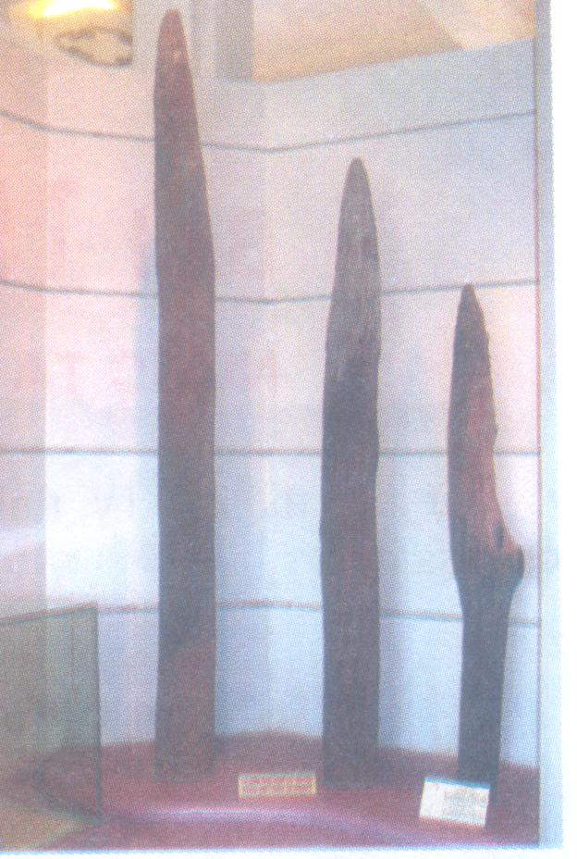
Cọc gỗ được cắm ở sông Bạch Đằng( trưng bày ở viện bảo tàng lịch sử)

Slide 16
Cuộc kháng chiến chống quân xâm lược Mông - Nguyên.
Bài học : sgk trang 42
1. Ý chí quyết tâm đánh giăc của vua tôi nhà Trần
2.Kế sách đánh giặc của vua tôi nhà Trần và kết quả của cuộc kháng chiến.

Slide 17
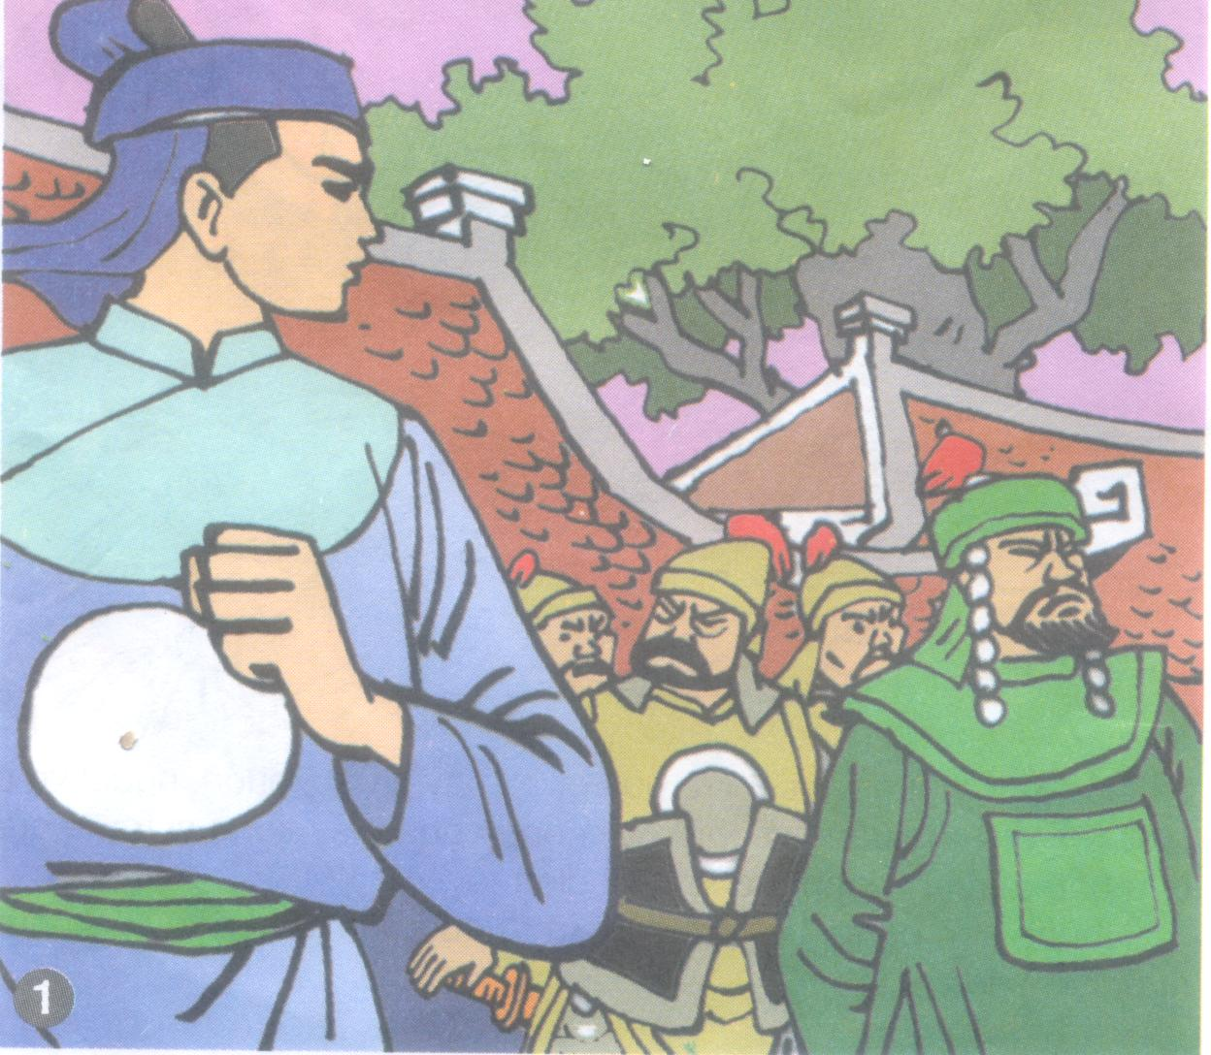
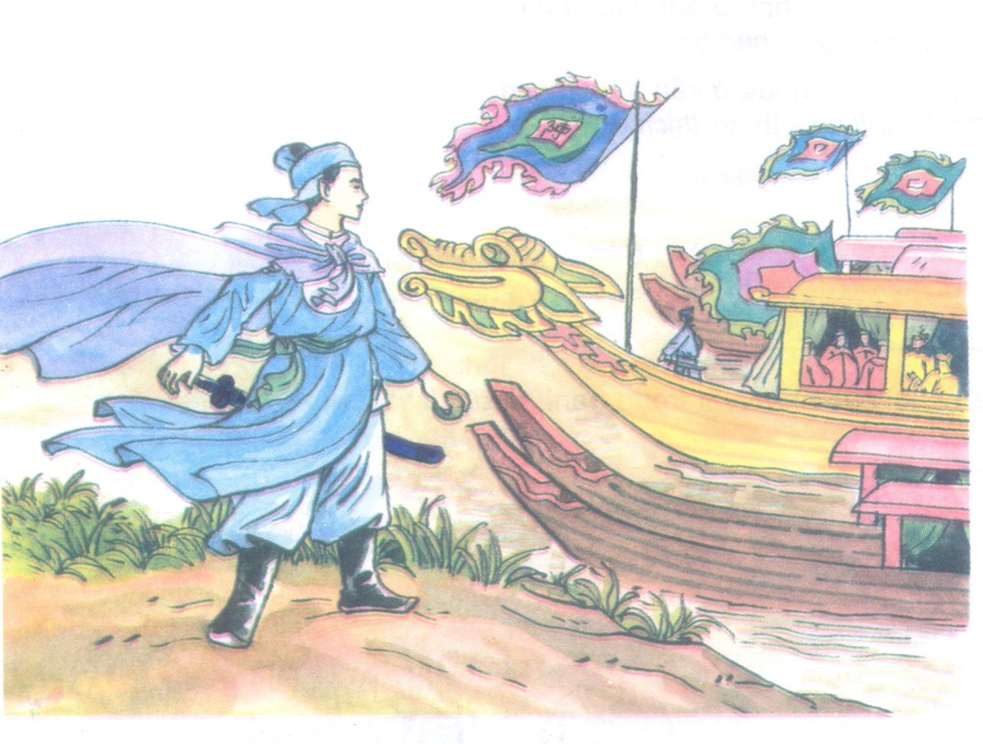
Em biết vị anh hùng tí hon này là ai không?
Trần Quốc Toản sinh năm Đinh Mão 1267 ,mất năm Ất Dậu 1285 .Ông sinh ra và lớn lên trong không khí cả nước náo nức chuẩn bị kháng chiến chống quân Nguyên xâm lược lần 2.

Slide 19
Cuộc kháng chiến chống quân xâm lược Mông - Nguyên.
Bài học : sgk trang 42
1. Ý chí quyết tâm đánh giăc của vua tôi nhà Trần
2.Kế sách đánh giặc của vua tôi nhà Trần và kết quả của cuộc kháng chiến.
3.Tấm gương yêu nước của Trần Quốc Toản.

Slide 20


Về đời nhà Trần nước ta bị giặc ngoại xâm nào xâm chiếm?( gồm 10 chữ cái)
M Ô N G N G U Y Ê N

Slide 21
Hội nghị tổ chức ở Bình Than do các bô lão họp bàn đó là :( gồm 15 chữ cái)
H Ộ I N G H Ị D I Ê N H Ồ N G

Slide 22
Vị anh hùng nhỏ tuổi tham gia kháng chiến chống quân Mông –Nguyên là ai ?( gồm 12 chữ cái)

Slide 23
Vị anh hùng nhỏ tuổi tham gia kháng chiến chống quân Mông –Nguyên là ai ?( gồm 12 chữ cái)
T R Ầ N Q U Ố C T O Ả N

Slide 24
Kế sách đánh giặc của vua tôi nhà Trần:(gồm 17 chữ cái)
V Ư Ờ N K H Ô N G N H À T R Ố N G

Slide 25
Lá cờ thêu sáu chữ vàng đựơc mang tên :(gồm 22 chữ cái )
P H Á C Ư Ờ N G Đ Ị C H B Á O H O À N G Â N

Slide 26
Cuộc kháng chiến chống quân xâm lược Mông - Nguyên.
Bài học : sgk trang 42
1. Ý chí quyết tâm đánh giăc của vua tôi nhà Trần
2.Kế sách đánh giặc của vua tôi nhà Trần và kết quả của cuộc kháng chiến.
3.Tấm gương yêu nước của Trần Quốc Toản.

Slide 27
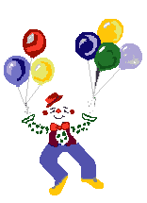


TIẾT HỌC KẾT THÚC

Slide 28
TRẦN QUỐC TOẢN
Giỏi thay! Trần Quốc Toản !
Tuổi trẻ dư can đảm
Dốc bụng báo hoàng ân,
Cả gan bình quốc nạn .
Cờ bay, giặc hải hùng ,
Giáo trơ quân tan rã
Lừng lẫy tiếng anh hùng
Gỉỏi thay! Trần quốc Toản!
(Theo Danh tướng Việt Nam)

